Slide 1
Git Avancé
Eric Côté, Formateur

Slide 2
Présentation des participants
Nom
Poste
Type de travail
Expérience avec un gestionnaire de source (Subversion, SVN, TFS, SourceSafe, autre)
Expérience Git
Attentes pour le cours d’aujourd’hui

Slide 3
Eric Côté
Premier ordinateur: un Commodore 64
Étudie en informatique à l’Université de Montréal juste avant la révolution Internet
Devient certifié Microsoft à la fin des années 90.
Donne de la formation technique depuis 2001. (vb6, web, .net, C#, ASP.NET, MVC, JavaScript, NodeJs, Git, Web API, React)

Slide 4
Plan de cours
Flux de travail distribué (distributed workflow)
Outils et utilitaires Git
Modifier l’historique

Slide 5
Git sur le serveur
Pour faire collaboration, il faut un dépot distant
Serveur local ou solution hébergée.
Un dépot distant est un dépot nu (bare repository). Il n’y a pas de dossier de travail. (seulement le contenu du dossier .git)

Slide 6
Les protocoles
Il y en a 4
Local
HTTP
Secure Shell (SSH)
Git

Slide 7
Local
Disponible quand ce sont des dossiers accessibles localement ou sur un dossier partagé. (NFS, SMB)
git clone /srv/git/project.git Utilise un processus plus rapide pour copier, mais les objets ne sont pas tous copiés (utilise des hardlinks quand on peut)
git clone file:///srv/git/project.git Utilise un processus réseau pour tout copier, plus long et tout est détaché
On peut ajouter un dépôt local à un projet git existant: git remote add local_proj /srv/git/project.git

Slide 8
Local
Avantages
Dossiers partagés existants (ou facile à créer)
On gère la sécurité via les permissions de dossier.
On partage notre travail facilement à un compagnon git pull /home/john/project
Inconvénients
Pas facile à partager à l’extérieur de la compagnie (ex: portable à la maison)
Pas aussi rapide à distance que d’autres options (NFS est plus lent que SSH)
La corruption du dépôt est possible, car tout le monde a accès au dossier .git.

Slide 9
HTTP
Smart HTTP
Nécessite une application web
Plus facile que SSH (pas besoin de clé ssh, on utilise user/password).
L’application web gère la sécurité
Dumb HTTP
On utilise un server web simple (Apache) avec des hooks
Ne permet que la lecture, pas l’écriture

Slide 10
HTTP
Avantages
Permet d’utiliser un url de façon anonyme ou authentifié. Demande un user/password au besoin. Plus facile qu’une clé SSH.
Presqu’aussi rapide et performant que ssh
Https pour encypter via SSL. Validation d’un certificat serveur (et client)
Compatible avec les Firewall
Inconvénients
Https est complexe à configurer (certificats, etc)
Fournir un User/password peut devenir lassant (les nouvelles versions de git utilisent plutôt la cache d’un « credential store »)

Slide 11
SSH
Utilisé fréquement sur Linux.
git clone ssh://[user@]server/project.git
ou
git clone [user@]server:project.git
Si on fournit pas de user, alors on utilise l’identité courante.

Slide 12
SSH
Avantages
SSH est commun, sécurisé et performant.
Connu des admins
Inconvénients
Pas d’accès anonyme

Slide 13
Protocole Git
Utilise un Daemon (Service) qui écoute sur le port 9418, similaire à ssh, mais sans identification.
Il faut ajouter un fichier git-daemon-export-ok pour que le dépot soit partagé par le Daemon
Aucune sécurité. Donc souvent configuré pour ne pas permettre le push (sinon, n’importe qui pourrait faire un push.)

Slide 14
Protocole Git
Avantages
Le plus rapide
Inconvénients
Pas d’identité
On le combine avec d’autres protocoles pour l’écriture (push)
Difficile à configurer (installer un Daemon ou service, ouvrir le port 9418)

Slide 15
Créer un dépôt nu
Pour créer un serveur git, il faut exporter un dépôt vers un dépôt nu (bare repository).
La convention est d’ajouter le suffixe .git au nom du dossier.
git clone --bare my_project my_project.git
Ceci est similaire à copier le dossier .git de notre projet
cp -Rf my_project/.git my_project.git

Slide 16
Pousser le dépôt nu vers serveur
Une fois qu’on a un dépôt nu (bare repository), il suffit de l’envoyer vers un serveur.
Exemple: serveur git.exemple.com avec ssh. vers le dossier /svr/git
scp -r my_project.git user@git.example.com:/srv/git
Ensuite, n’importe qui avec les permissions ssh pourrait obtenir un clone
git clone user@git.example.com:/srv/git/my_project.git

Slide 17
Accès ssh
Pour gérer les permissions d’écriture sur linux, on peut utiliser --shared avec init
ssh user@git.example.com cd /srv/git/my_project.git git init --bare --shared
Si on a accès à du Linux via ssh, c’est tout ce qu’il faut pour créer un dépôt central.
Pour gérer l’accès du ssh pour une équipe: créer un usager pour chacun. (adduser) avec un password temporaire. Ou créer un compte unique et l’associer avec un clé ssh. Ou utiliser LDAP. Voir la documentation.

Slide 18
Générer une clé publique SSH
Voir la section 4.3 du manuel pour voir comment générer un clé publique ssh

Slide 19
Lier clé aux usagers
Voir la section 4.4 du manuel pour voir comment lier la clé publique ssh

Slide 20
Git Daemon
Voir la section 4.5 du manuel pour voir comment configurer le service Git Daemon

Slide 21
Smart HTTP
Un script CGI nommé git-http-backend est fourni avec git. Il faut configurer le serveur web Apache avec le CGI pour avoir accès au smart HTTP.

Slide 22
GitWeb
Une autre extension CGI permettant de visualiser les projets git sur un navigateur (browser)

Slide 23
GitLab
Un outil plus complexe, similaire à Github mais installé sur notre serveur.

Slide 24
Dépots Hébergés sur le cloud
Voici une liste de sites pour héberger du git:
https://git.wiki.kernel.org/index.php/GitHosting

Slide 25
Workflow distribués
Dans un système centralisé, il y a un système central et des nœuds clients qui se connectent.
Dans un système distribué (tel que git), tout le monde est à la fois un système central et un nœud client.
Il y a donc beaucoup de flexibilité à partager de différentes façons.
Trois façons exposées dans le livre:
1. Gestion Centralisée (Centralized Workflow) 2. Mode du gestionnaire d’integration (Integration-Manager Workflow) 3. Mode dictateur et ses lieutenants (Dictator and Lieutenants Workflow)

Slide 26
Gestion Centrale (centralized Workflow)
Dans la gestion centralisée, le concentrateur (hub) ou dépôt central accepte le code. Les développeurs sont des nœuds, des consommateurs du hub.
Si deux développeurs introduisent des modifications, le premier à pousser le fera sans encombre. Le second devra fusionner les modifs du premier dans son dépôt local avant de pousser. (Même technique que SVN ou autre.)
Git empêche les utilisateurs d’écraser le travail des autres. (message d’erreur)

Slide 27
Mode du gestionnaire d’intégration (Integration-Manager Workflow)
Chaque dev a accès à un repo public, créé à partir d’un dépôt « officiel ». Chaque dev travaille sur son dépôt public, en faisant des push.
Après un ensemble de modifs, le dev fait une demande (request) au mainteneur de projet pour qu’il tire (pull) ces modifs dans le dépôt canonique.
Celui-ci ajoute votre dépôt comme dépôt distant, teste vos modifs localement, les fusionne (merge) dans sa branche et les pousse (push) vers le dépôt public.

Slide 28
Détails du mode du gestionnaire d’intégration
Le mainteneur du projet pousse vers son dépôt public.
Un contributeur clone ce dépôt et introduit des modifications.
Le contributeur pousse son travail sur son dépôt public.
Le contributeur envoie au mainteneur un e-mail de demande pour tirer ses modifications depuis son dépôt.
Le mainteneur ajoute le dépôt du contributeur comme dépôt distant et fusionne les modifications localement.
Après vérifications, le mainteneur pousse les modifications fusionnées sur le dépôt principal.
Approche utilisée par GitLab et GitHub.

Slide 29
Mode dictateur et ses lieutenants (Dictator and Lieutenants Workflow)
Utilisé sur des projets immenses avec des centaines de personnes (noyau Linux). Des gestionnaires d’intégration (lieutenants) gèrent certaines parties du projet. Tous les lieutenants ont un unique gestionnaire d’intégration, le dictateur bienveillant. Le dépôt du dictateur sert de dépôt de référence à partir duquel tous les collaborateurs doivent tirer.

Slide 30
Détails du mode dictateur
1. Les devs travaillent sur leur branche et rebasent leur travail sur master. La branche master est celle du dictateur.
2. Les lieutenants fusionnent les branches des devs dans leur propre branche master.
3. Le dictateur fusionne les branches master de ses lieutenants dans sa propre branche master.
4. Le dictateur pousse sa branche master sur le dépôt de référence pour que les développeurs se rebasent dessus. Utilisé sur des grands projets, tel que le noyau Linux.

Slide 31
Contribuer à un projet
Chaque projet a ses propres procédures sur comment contribuer. Ce qui influence les techniques sont le nombre de collaborateurs, le workflow choisi, l’accès du commit et la méthode de contribution externe.
S’il y a 3 collaborateurs avec 2-3 commits par jour, c’est plus simple que s’il y a des milliers de collaborateurs avec des centaines de commits quotidiens.
Le workflow central, ou avec un gestionnaire d’intégration que valide la qualité? Comment approuver la qualité si c’est un travail de plusieurs pairs?
Pour les commits, quelle est la taille des commits? Quelle est leur fréquence? Y a-t-il une politique pour les commits?

Slide 32
Guide pour les commits
Ne pas insérer de « whitespace errors » (valider avec: git diff --check)
Chaque commit doit être un ensemble cohérent de changements. Si le commit est trop gros, séparer en plusieurs commits. Plus facile à reviser et approuver. Plus facile de faire un “revert” (revenir en arrière).
Soignez le message de commit: une ligne de 50 caractères max, suivi d’une ligne blache et se termine avec des paragraphes explicatifs.
git log --no-merges sur un projet existant pour voir des exemples de bons messages.

Slide 33
Exemple d’une petite équipe
Petite équipe isolée, développement centralisé à la SVN.
Sur ordi de John:
git clone john@githost:simplegit.git cd simplegit/ notepad lib/simplegit.rb git commit -am 'Eliminer une valeur par défaut invalide’
Sur ordi de Jessica:
git clone jessica@githost:simplegit.git cd simplegit/ notepad TODO git commit -am 'Ajouter une tache reset'

Slide 34
Sur ordinateur de Jessica
git push origin master To jessica@githost:simplegit.git 1edee6b..fbff5bc master -> master
<oldref>..<newref> fromref -> toref
Sur ordinateur de John
git push origin master To john@githost:simplegit.git ! [rejected] master -> master (non-fast forward) error: failed to push some refs to 'john@githost:simplegit.git’

Slide 35
Sur Subversion, on n’aurait eu aucune erreur car les fichiers modifés ne sont pas les mêmes, la fusion aurait été transparente.
Mais sur git, il faut d’abord fusionner (merge) les modifications localement.
Sur l’ordi de John:
git fetch origin

Slide 36
Sur l’ordi de John:
git merge origin/master
Par la suite, John fait des tests pour s’assurer que rien ne brise. Une fois qu’il est certain que tout est parfait, il synchronise vers le serveur:
git push origin master

Slide 37
Pendant ce temps, Jessica a créé une nouvelle branche nommée issue54, et fait trois commits à cette branche. Elle n’a pas encore récupéré les modifs de John.

Slide 38
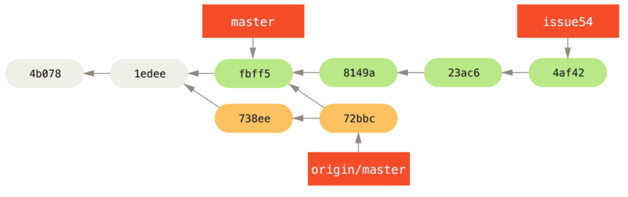
Sur la machine à Jessica
git fetch origin

Slide 39
Jessica croit que sa branche est prête. Mais est-ce que les modifs de John sont compatibles? Elle exécute git log pour le savoir
git log --no-merges issue54..origin/master
La syntaxe issue54..origin/master est une plage pour flitrer. N’affiche que les commits sur la dernière branche (origin/master) excluant les commits de la première branche (issue54).
La commande ne retourne qu’un seul commit créé par John que Jessica n’a pas fusionné (738ee). Si elle fusionne origin/master, ce sera le seul commit qui modifiera son travail local.

Slide 40
Jessica veut: fusionner sa branche thématique vers la branche master, fusionner le travail de John (origin/master) dans la branche master, puis pousser le résultat sur le serveur.
Premièrement, elle rebascule sur sa branche master pour intégrer son travail
git checkout master
Switched to branch 'master' Your branch is behind 'origin/master' by 2 commits, and can be fast-forwarded.

Slide 41
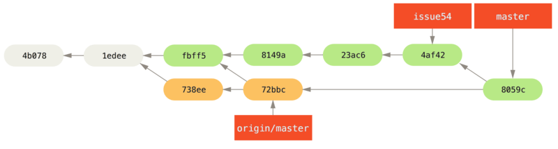
Il y a deux branches en avance: origin/master et issue54. On peut fusionner dans n’importe quel ordre. L’ordre n’affecte pas le résultat final (l’ordre affecte l’historique).
git merge issue54
Pas de problème. (ne fait que bouger le pointeur master)
git merge origin/master
Ça fonctionne.

Slide 42
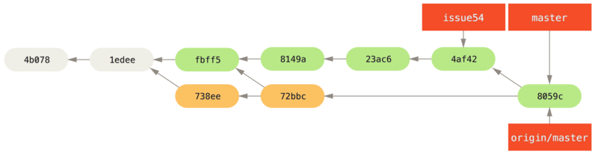
Si John n’a pas poussé de nouveaux commits à origin entretemps, Jessica peut maintenant pousser ses changements.
git push origin master

Slide 43
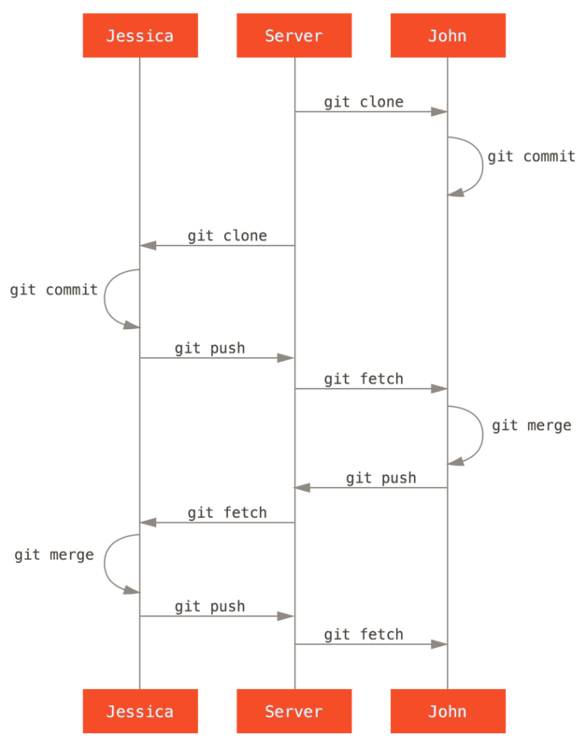
Diagramme de séquence pour John et Jessica

Slide 44
Équipe privée importante
Équipe plus grande, où chaque petite équipe travaille sur des features qui seront intégrés par une autre équipe.
Imaginons le scénario suivant:
featureA: John et Jessica
featureB: Jessica et Josie
Une autre équipe de gestionnaire d’intégration travaille pour intégrer les features sur master.

Slide 45
Sur l’ordi de Jessica
git checkout -b featureA notepad lib/simplegit.rb git commit -am 'add limit to log function'
Pour collaborer avec John, elle doit renvoyer ses modifs vers origin. Mais parce qu’elle n’a pas le pouvoir de modifier master, elle pousse sa branche.
git push -u origin featureA
Jessica envoie un courriel à John. Elle explique qu’elle a poussé son travail dans la branche « featureA » et qu’il peut l’inspecter.

Slide 46
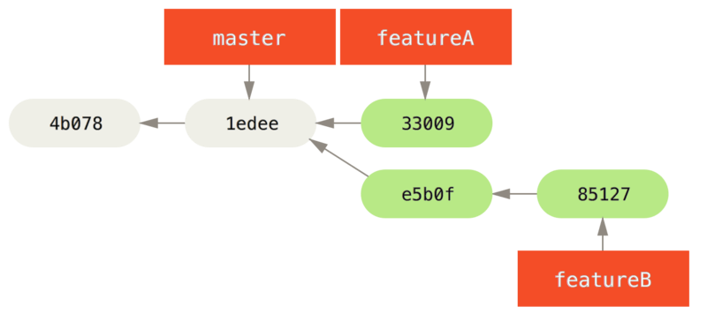
Pendant qu’elle attend le retour de John, Jessica décide de commencer à travailler sur la fonctionB avec Josie. Pour commencer, elle crée une nouvelle branche (à partir du master du serveur).
git fetch origin git checkout -b featureB origin/master
notepad lib/simplegit.rb git commit -am 'made the ls-tree function recursive’
notepad lib/simplegit.rb git commit -am 'add ls-files'

Slide 47
Jessica est prête à pousser son travail, mais elle reçoit un courriel de Josie indiquant qu’une branche avec un premier travail a déjà été poussé sur le serveur en tant que featureBee. Jessica doit d’abord fusionner ces modifis avec les siennes avant de pouvoir pousser sur le serveur. Elle peut récupérer les modifications de Josie avec git fetch :
git fetch origin * [new branch] featureBee -> origin/featureBee
Si elle est toujours sur la branche featureB, elle peut fusionner.
git merge origin/featureBee

Slide 48
Pour pousser vers le serveur, elle ne veut pas seulement pousser la branche featureB. Elle veut que Josie trouve les changements sur featureBee. Dans son git push, elle utilise la syntaxe branche locale:distante
git push -u origin featureB:featureBee
C’est un refspec. (liaison entre un nom local et distant).
Le –u est la version courte de --set-upstream. Cela permet de simplifier les "pull" du futur pour ne pas avoir à toujours spécifier le nom des branches.

Slide 49
Jessica reçoit un courriel de John. Il a poussé des changements vers la branche featureA. Le git fetch obtient tout du serveur, incluant les modifs de John.
git fetch origin
Elle va lister les nouveaux commits de John:
git log featureA..origin/featureA
Elle décide d’intégrer les modifs de John avec les siennes.
git checkout featureA git merge origin/featureA

Slide 50
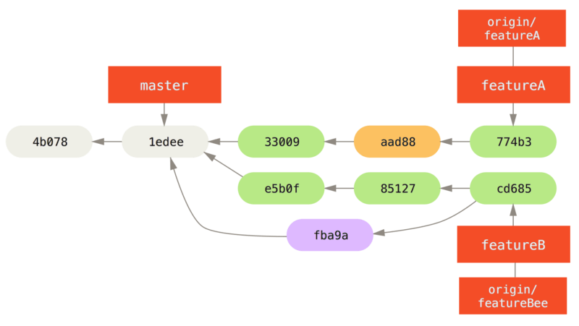
Elle ajoute ses propres modifs au travail de john
git commit -am 'small tweak’ git push

Slide 51
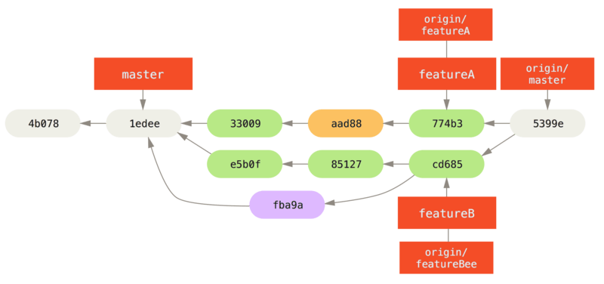
Jessica, Josie et John demandent aux intégrateurs de fusionner avec master. Après ce travail, le prochain fetch de Jessica produit ceci.

Slide 52
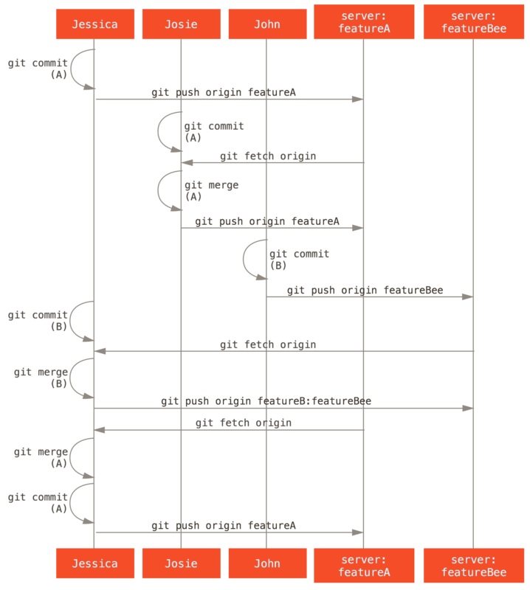
Diagramme de séquence

Slide 53
Projet public dupliqué
Contribuer sur un site public est différent. Pas de permission pour mettre-à-jour les branches sur la source. On recommande alors de faire du "forking". (Une autre approche plus ancienne est celle du courriel.)
On clône le depot principal, on créé une nouvelle branche et on fait nos modifs là-dessus.
git clone <url> cd project git checkout -b featureA
git commit
git commit

Slide 54
On recommande de faire un rebase -i avant de faire le push pour simplifier la tâche des gens qui réviseront votre contribution.
On créé un « fork » sur le serveur avec l’interface web. On peut synchroniser nos modifs locales vers notre fork.
git remote add myfork <url>
On ne veut pas fusionner les choses sur master, pour simplifier la tâche du mainteneur. S’il décide faire un "cherry pick", vous n’aurez pas besoin de retoucher à votre master, vous faites un simple fetch. Donc on pousse notre branche.
git push -u myfork featureA

Slide 55
Une fois notre branche poussée vers notre fork, il faut demander aux mainteneurs de fusionner nos changements vers master. Soit faire un « Pull Request » sur l’interface web, soit faire un git request-pull
git request-pull origin/master myfork
Ceci génère 12 lignes de texte pour expliquer aux mainteneurs où aller chercher votre projet.

Slide 56
Toujours travailler avec master qui pointe vers origin/master. Si on veut proposer des nouvelles fonctions, toujours créer de nouvelles branches à partir de master, pas des branches existantes.
git checkout -b featureB origin/master ... work ... git commit git push myfork feature git request-pull origin/master myfork ... email generated request pull to maintainer ... git fetch origin

Slide 57
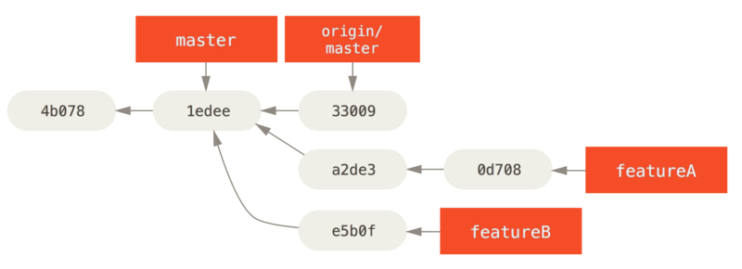
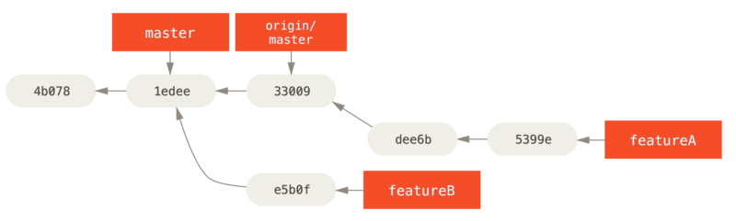
On demande aux mainteneurs de fusionner le featureA, mais ils refusent nos changements car cela ne compile pas suite aux derniers changements sur origin/master. Le dev fait donc un rebase pour valider featureA avec les derniers changements de master.
git checkout featureA git rebase origin/master git push -f myfork featureA

Slide 58
Attention au rebasement
Comme vous avez rebasé votre branche, vous devez spécifier l’option -f à votre commande pour pousser, pour forcer le remplacement de la branche featureA sur le serveur. Une solution alternative serait de pousser ce nouveau travail dans une branche différente du serveur (appelée par exemple featureAv2).

Slide 59
Le mainteneur a revu les modifs dans votre seconde branche et apprécie le concept, mais il souhaiterait que vous changiez des détails. Vous en profiterez pour rebaser ce travail sur le sommet actuel de la branche master du projet. Vous démarrez une nouvelle branche à partir de la branche origin/master courante, y collez les modifications de featureBv2 en résolvant les conflits, changez l’implémentation et poussez le tout en tant que nouvelle branche.
git checkout -b featureBv2 origin/master git merge --squash feature ... change implementation ... git commit git push myfork featureBv2

Slide 60
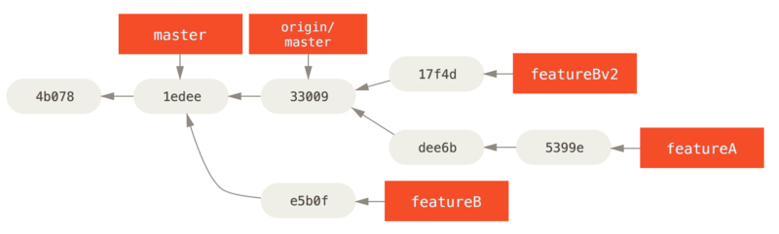
L’option --squash réduit tous les commits à un seul commit, et il n’y aura qu’un seul parent, sans fusion. (On pourrait aussi ajouter -no-commit pour faire le merge sans faire le commit.)

Slide 61
Faire des pull request via courriel
Les projets plus anciens utilisent parfois de vielles technique, comme faire des pull request via courriel ou mailing list.
Plus rare de faire cela aujourd’hui. Voir le manuel pour avoir les détails.
git format-patch -M origin/master (génère des fichiers patch) cat *.patch |git imap-send (envoie dans dossier imap configuré)
Ou
git send-email *.patch (envoie par SMTP configuré)

Slide 62
Maintenir un projet (via courriel)
Que faire quand un dev envoie un pull request?
Via courriel? Voir le livre pour les détails:
git checkout -b sc/ruby_client master (créé une branche) git apply /tmp/patch-ruby-client.patch (vieille façon avec diff) git am 0001-limit-log-function.patch (nouvelle façon avec format-patch)

Slide 63
Maintenir un projet (via branche distante)
Jessica nous envoie un courriel disant qu’elle a créé une nouvelle fonction dans la branche « ruby-client ».
git remote add jessica git://github.com/jessica/myproject.git (ajoute la source github avec l’alias jessica) git fetch Jessica (va chercher les données) git checkout -b rubyclient jessica/ruby-client (créé une branche locale)
Si elle propose d’autres branches dans le futur, seul le fetch et checkout seront nécessaires.

Slide 64
Si on ne travaille qu’une seule fois avec cette personne, inutile de faire un git remote add. On pourrait plutôt faire:
git pull https://github.com/onetimeguy/project
(Ca fait un fetch et un merge d’un seul coup, et ne pollue pas la liste des remote.)

Slide 65
Déterminer ce qui est changé
Pour lister les commits de la nouvelle branche:
git log contrib --not master
Similaire à master..contrib
Pour voir comment le code est différent de master on pourrait penser d’utiliser: git diff master
Mais dans ce cas, si master a évolué depuis la creation de la branche, on pourrait alors croire que la branche tente d’enlever des choses (genre, enlever des lignes de codes.) (pas un problème si master n’a pas évolué.)

Slide 66
Diff avec l’ancêtre commun
Il faut donc trouver l’ancêtre commun et faire le diff à partir de celui-ci.
git merge-base contrib master 36c7dba2c95e6bbb78dfa822519ecfec6e1ca649 git diff 36c7db
Une autre façon: utiliser le triple point.
git diff master...contrib

Slide 67
Comment intégrer les contributions?
Différentes façons:
Workflow de fusion
Les nombreuses fusions
Rebasage et sélection de commit
Rerere

Slide 68
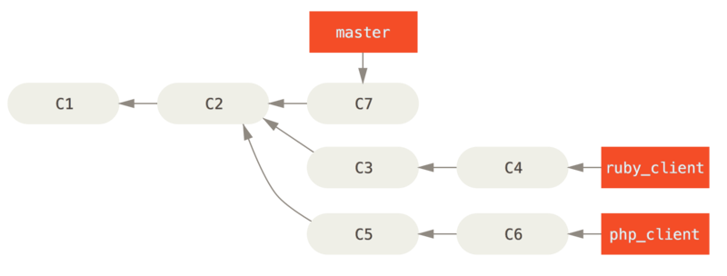
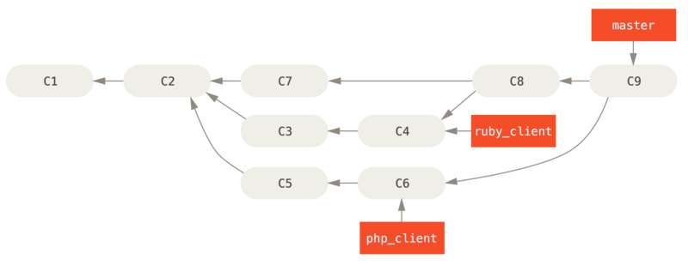
Workflow de fusion
On fait des fusions succéssives vers master, on delete les vieilles branches. EX:

Slide 69
Approche très simple, mais problématique avec les gros projets, quand il faut que ça soit stable.
On pourrait alors utiliser un projet à deux niveaux: master et develop. Master serait pour ce qui est très stable, alors que develop est pour la majorité des modifs.

Slide 70
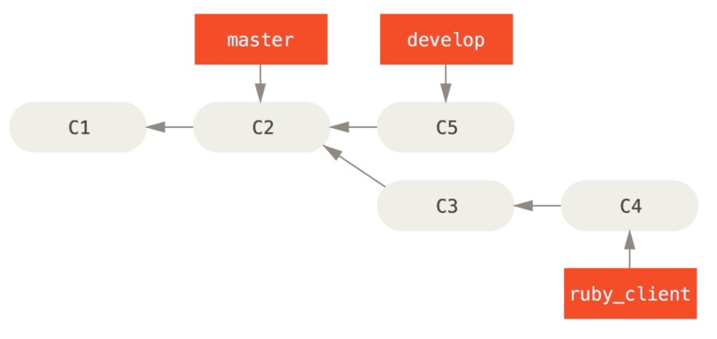
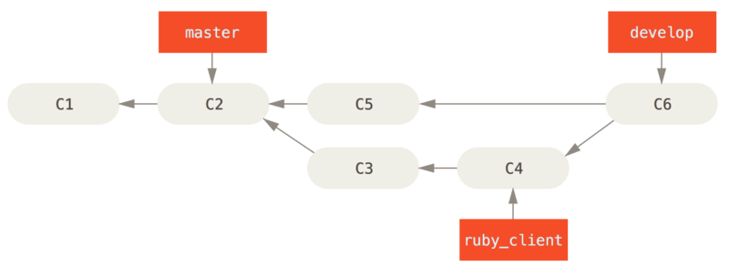
Avant un merge thématique Après merge thématique

Slide 71
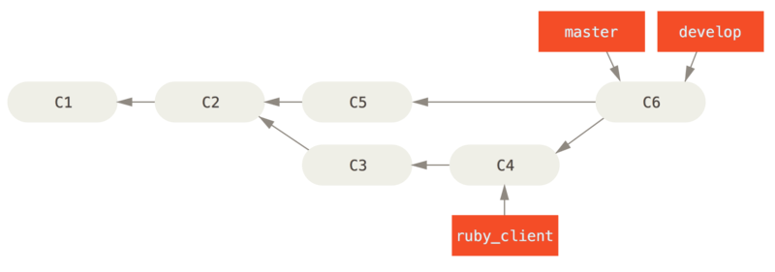
Après un release:

Slide 72
On pourrait même avoir trois niveaux:
Integration (nouveau contenu)
Develop (passe les tests)
Master (stable et released)

Slide 73
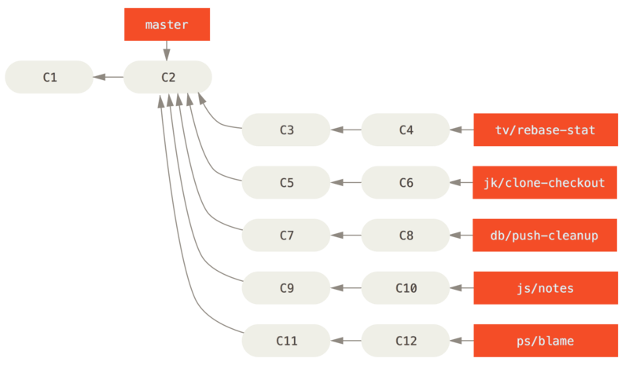
Les nombreuses fusions
Imaginons 4 branches qui roulent longtemps: master, next, et pu (proposed updates) pour ce qui est nouveau, et maint pour faire des bugfix de maintenance

Slide 74
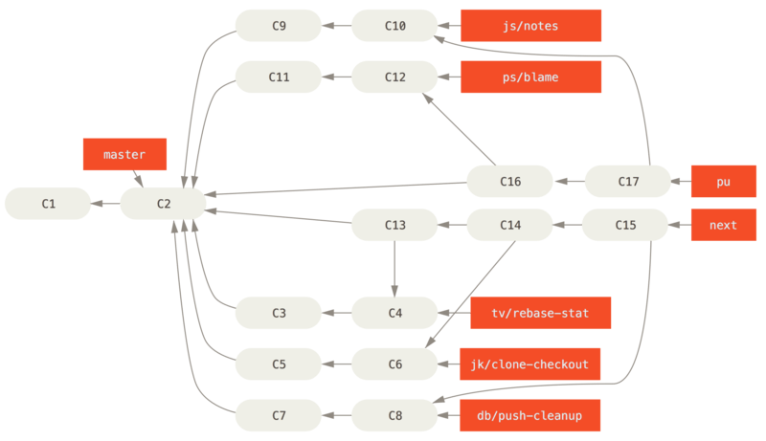
Le nouveau code relativement stable va dans next.
Le nouveau code qui nécessite plus de travail va dans pu.

Slide 75
Donc, le projet possède 4 branches qui permettent de voir le code à différents niveaux de qualité et d’intégration.

Slide 76
Rebasage et sélection de commit (Rebasing and cherry picking)
Pour conserver un historique linéaire plutôt que des branchements.
Deux techniques: rebase et cherry-pick

Slide 77
Rebase
git checkout feature git rebase master (ajoute feature au bout de master)
git checkout master git merge feature (déplace master au bout de feature)
git branch –d feature (delete la branche)

Slide 78
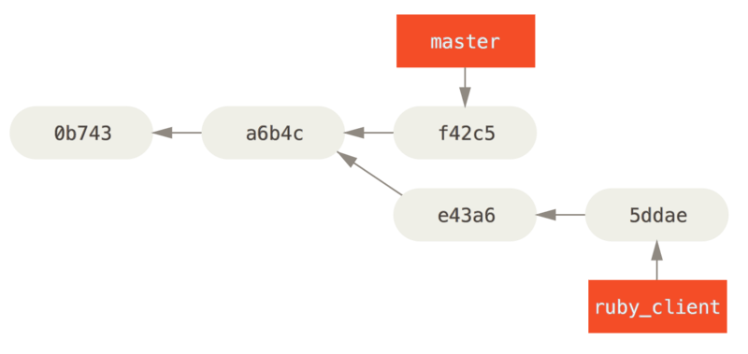
Cherry pick
Permet de sélectionner juste certains des commits, dans un rebase manuel. Ex:

Slide 79
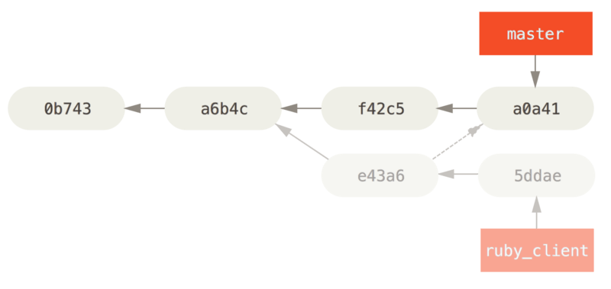
Cherry pick
git cherry-pick e43a6
On obtient un nouveau numéro de commit car la date est différente. On peut ensuite deleter la branche et dropper les vieux commits.

Slide 80
Rerere
Rerere = reuse recorded resolution
Si activé, ça stocke les résolutions de conflits des commits précédents. Si ça détecte un conflit similaire, ça applique la dernière resolution de façon automatique.
Pour activer:
git config --global rerere.enabled true
Pour consulter la cache des conflits précédents:
git rerere
Voir manuel pour toutes les commandes rerere possible (consulter, modifier ou deleter

Slide 81
Tagging les releases (étiqueter les publications)
git tag -s v1.5 -m 'mon étiquette v1.5 signée’
Ceci créé un tag avec une signature.
Pour distribuer la clé publique voir les détails du livre.
gpg --list-keys
gpg -a --export F721C45A | git hash-object -w --stdin
git tag -a maintainer-pgp-pub 659ef797d181633c87ec75345ac
Sur les aures postes
git show maintainer-pgp-pub | gpg --import

Slide 82
Générer un numéro de build
git describe master
v1.6.2-rc1-20-g8c5b85c
Combine le dernier tag, suivi du nombre de commits, suivi du sha-1 partiel
On peut utiliser cette description à la place du numéro de commit, pour les checkouts, etc.

Slide 83
Préparer un release
On prépare un tarball de notre projet pour les gens qui n’utilisent pas git.
git archive master --prefix='project/' | gzip > `git describe master`.tar.gz ls *.tar.gz
Autre syntaxe:
git archive master --prefix='project/' --format=zip > `git describe master`.zip

Slide 84
Shortlog
On peut générer un changelog pour la documentation avec la commande shortlog. Cela retourne une ligne par commit. Imaginons qu’on veut lister les changements depuis la dernière version release, v1.0.1
git shortlog --no-merges master --not v1.0.1

Slide 85
Diner

Slide 86
Sélection des versions
On peut référencer via la signature sha-1
Ex: on utilise git log pour énumérer commits
git log
On peut utiliser différentes longueurs d’une signature (si pas d’ambiguité)
git show 1c002dd4b536e7479fe34593e72e6c6c1819e53b git show 1c002dd4b536e7479f git show 1c002d

Slide 87
Signature sha-1 courte
git log --abbrev-commit --pretty=oneline
Génère des signatures de 7 caractères (ajoute des caractères si ambiguité.)

Slide 88
Utiliser un nom de branche
git show ca82a6dff817ec66f44342007202690a93763949 git show topic1
Les deux dernières commandes sont équivalentes
Pour trouver un no de signature à partir du nom de branche:
git rev-parse topic1

Slide 89
Reflog
Reflog est l’historique de la position du head
git reflog retourne cet historique
git show HEAD@{5} Affiche les détails d’il y a 5 positions
git show HEAD@{0} Affiche le head courant
git show master@{yesterday} Affiche le master d’hier
On ne peut retourner des mois en arrière. Le reflog est limité.
Pour avoir la liste des reflog dans le format git log, utiliser –g
git log -g

Slide 90
Références d’ancêtres
git show HEAD^ (en windows, il faut faire un escape du ^)
git show HEAD^^ ou
git show "HEAD^"
Si on a mergé:
git show "d921970^" affiche le parent de la branche qui merge
git show "d921970^2" affiche le parent de la branche qui a mergé

Slide 91
"d921970^" "d921970~" sont équivalents. Mais d921970~2 signifie le parent du parent
“HEAD^^^" "HEAD~3" sont équivalents.
On peut combiner les notations: "HEAD~3^2"

Slide 92
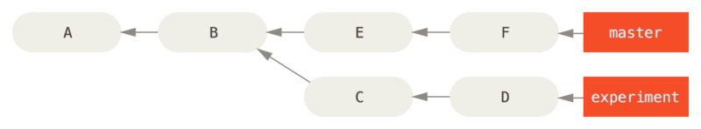
Les plages de commit
Syntaxe du double point
git log master..experiment retourne tous les commits de experiment en excluant ceux de master. (D et C)
git log experiment..master retourne tous les commits de master en excluant ceux de experiment (F et E)

Slide 93
Syntaxe du deux points
git log origin/master..HEAD
Affiche tous les commits locaux qui ne sont pas sur origin/master (indique la liste de ce que l’on push).
git log origin/master..
Si la syntaxe manque un terme, git assume que c’est HEAD

Slide 94
Points multiple
Si on a plusieurs branches, on ne peut utiliser la syntaxe du deux points. On utilise alors une autre syntaxe: ^préfixe et --not
git log refA..refB git log ^refA refB git log refB --not refA
Tous équivalents
git log refA refB ^refC git log refA refB --not refC

Slide 95
Triple point
git log master...experiment
(retourne ce qui n’est pas commun: F E D C)
git log --left-right master...experiment
(indique de quel coté provient le commit)
< F < E > D > C

Slide 96
Staging interactif
git add -i ou --interactive permet d’avoir un mode de staging avec des menus interactif.
git add -i
2 (update)
1,2 (fichiers)
1 (status)
3 (revert)
1 (fichier)
1 (Status)
6 (diff)
1 (fichier)

Slide 97
Staging Patches (partiel)
Voir le manuel pour bien saisir. Plus facile avec un outil évolué tel que sourceTree.
Menu 5 ou p pour patch pour faire un staging partiel.
diff --git a/lib/simplegit.rb b/lib/simplegit.rb
Stage this hunk [y,n,a,d,/,j,J,g,e,?]? ?
Voir le status (1) pour voir le update partiel
git add –p ou --patch fait la même chose, sans interaction.
git reset --patch git checkout --patch git stash save --patch
Tous font du reset partiel, du checkout partiel et un stash partiel.

Slide 98
Stasher (remiser) du travail
[Depuis octobre 2017, on recommande maintenant d’utiliser git stash push plutôt que git stash save]
git status permet de voir le staging courant.
On veut changer de branche, mais sans perdre le staging courant. On pourrait faire un commit, mais si on ne désire pas faire le commit car le travail n’est pas encore complété, alors on fait un remisage (stashing)
git stash (remisage) git status (tout est propre) git stash list (permet de voir la liste des stash. Ne devrait pas être trop profond)

Slide 99
Ramener le remisage
git stash apply (pour ramener le dernier remisage) git stash apply stash@{2} (pour ramener 3 remisage en arrière) git stash apply --index (pour appliquer le staging)
Par défaut, on perd le staging.
git stash drop stash@{0} (pour enlever le stash de la pile)
git stash pop (pour ramener le dernier stash et l’enlever de la pile) (apply suivi d’un drop)

Slide 100
Stashing créatif
On veut conserver le staging courant:
git status –s (liste le staging) git stash --keep-index (créé un stash, mais conserve le staging) git status –s (démontre que fichiers sont encore stagés)
Pour stasher les fichiers non-suivis (untracked files) aussi: git stash -u ou --include-untracked
Pour faire un remisage partiel: git stash --patch

Slide 101
Créer une branche sur un stash
Si on oublie une remise un certain temps et on continue de faire des commits sur la branche où l’on a créé la remise, on aura du trouble à ramener le stash. (conflits de merge, etc)
On peut alors ramener comme ceci:
git stash branch testchanges
Créé une nouvelle branche, récupère le commit où nous étions, ré-applique le travail dedans, et supprime la remise si cela a réussi.
Commande qui fait beaucoup de choses

Slide 102
Nettoyer le dossier de travail
Parfois, il y a le besoin d’éliminer des fichiers de trop dans le dossier de travail. (Enlever des fichiers inutiles, des artefacts de génération, ou des fichiers de merge.)
Cette commande enlève des fichiers de votre dossier de travail qui ne sont pas suivis:
git clean (enlève les fichiers non-suivis) git stash --all (similaire à clean, conserve les fichiers dans le stash si on veut les ramener) git clean -d -f (-f pour forcer, -d pour vider les dossiers) git clean -d -n (-n pour faire un “whatif”, juste lister ce qui serait éliminé)
Clean ne touche pas aux fichiers ignorés. Si on veut un clean complet:
git clean -d -n -x (-x pour nettoyer les fichiers ignorés) git clean -x -i (faire un clean de façon interactive)

Slide 103
Git Grep (recherche de mots)
git grep -n gmtime_r (-n ou --line-number, affiche les lignes)
git grep --count gmtime_r (-c ou --count affiche les noms de fichiers et le nombre)
git grep -p gmtime_r *.c (-p ou --show-function affiche le contexte)
Combinaisons complexes:
git grep --break --heading \ -n -e '#define' --and \( -e LINK -e BUF_MAX \) v1.8.0
Cherche dans le tag v1.8.0 les #define avec LINK ou BUF_MAX. On sépare et formatte les résultats avec --break et --heading

Slide 104
Git Log Searching
Si on cherche "quand" plutôt que "où"
git log -S ZLIB_BUF_MAX --oneline
Trouve les commits quand le nombre de ZLIB_BUF_MAX a changé.
-S est l’option “pick-axe” pour faire des recherche dans l’historique
L’option -L permet de voir l’historique d’une ligne ou d’une fonction
git log -L :git_deflate_bound:zlib.c
Affiche l’historique associé avec la fonction git_deflate_bound dans fichier zlib.c

Slide 105
Réécrire l’historique
Il est facile et même recommendé de modifier l’historique local AVANT de faire un push vers un serveur distant.
Ne JAMAIS modifier l’historique de choses qui ont été poussées. Cela entraine des conflits et des problèmes pour tous

Slide 106
Modifier le dernier commit
Modifier le message du dernier commit
git commit --amend
Pour changer le contenu du dernier commit, modifier le dossier de travail, le staging et ensuite faire la même commande:
git commit --amend
Ceci change la signature du dernier commit. C’est donc très similaire à un rebase. (À faire localement, avant le push.)
Si le message n’a pas besoin d’être changé:
git commit --amend --no-edit

Slide 107
Changer plusieurs messages de Commit
On pourrait utiliser l’outil de rebase interactif pour ce genre de travail.
Ex: changer les 3 derniers commits
git rebase -i HEAD~3 ou
git rebase -i HEAD~3^2
Pour ne pas mélanger les gens, ne pas faire si on a poussé ces changements “in the wild”

Slide 108
Rebase -i
Le rebase –i génère un document:
pick f7f3f6d changed my name a bit pick 310154e updated README formatting and added blame pick a5f4a0d added cat-file
On peut modifier:
edit f7f3f6d changed my name a bit pick 310154e updated README formatting and added blame pick a5f4a0d added cat-file

Slide 109
Rebase -i
On sauvegarde le document. Le rebase interactif est interrompu avec le edit. On peut alors lancer:
git commit --amend (pour renommer le commit)
git rebase --continue (continue le travail de rebase. Pas d’autres edit donc le rebase pourra compléter.)

Slide 110
Réordonner des commit
Avec la commande rebase -i, on peut aussi changer l’ordre des commit. Ou même faire disparaitre un commit.
Fichier original:
pick f7f3f6d changed my name a bit pick 310154e updated README formatting and added blame pick a5f4a0d added cat-file
Nouvel ordre (et on enlève un commit):
pick 310154e updated README formatting and added blame pick f7f3f6d changed my name a bit

Slide 111
Combiner des commits (squash)
On peut utiliser squash pour combiner les commits avec le commit précédent
pick f7f3f6d changed my name a bit squash 310154e updated README formatting and added blame squash a5f4a0d added cat-file
Ceci créé un nouveau message de commit qui combine tous les messages ensemble (que l’on peut modifier interactivement. )

Slide 112
Diviser des commits (split)
pick f7f3f6d changed my name a bit edit 310154e updated README formatting and added blame pick a5f4a0d added cat-file
On a mis edit là où l’on veut diviser. Ceci est interrompu au moment du edit. On peut donc lancer des commandes pour diviser le commit.
git reset HEAD^ (Annule le dernier commit et annule le staging des modifs) git add README git commit -m 'updated README formatting’ git add lib/simplegit.rb git commit -m 'added blame’ git rebase --continue

Slide 113
Option violente: filter branch
Les options suivantes sont dangereuses si le projet est déjà rendu public. Mais si le projet n’est pas rendu public, cela pourrait être utile.
C’est la commande filter-branch, utilisée dans les 3 prochaines diapos

Slide 114
Enlever un fichier de tous les commits
On a ajouté un fichier vidéo par erreur. On a ajouté un fichier password.txt par mégarde.
git filter-branch --tree-filter 'rm -f passwords.txt' HEAD
Ajouter --all pour affecter toutes les branches.

Slide 115
Faire d’un sous-dossier la nouvelle racine
On importe un projet d’un autre outil de gestion de code, et il y plein de dossiers: trunk, tags, etc. On veut que le dossier trunk soit maintenant la nouvelle racine
git filter-branch --subdirectory-filter trunk HEAD
Git prend même la peine d’enlever les commits qui n’affectent pas trunk.

Slide 116
Changer le courriel globalement
Ex: Le courriel interne ne correspond pas au courriel externe. Ou on passe d’une adresse de bureau à une adresse personnelle. git filter-branch --commit-filter ‘ if [ "$GIT_AUTHOR_EMAIL" = "schacon@localhost" ]; then GIT_AUTHOR_NAME="Scott Chacon"; GIT_AUTHOR_EMAIL="schacon@example.com"; git commit-tree "$@"; else git commit-tree "$@"; fi' HEAD

Slide 117
Différents types de workflow
GitFlow http://nvie.com/posts/a-successful-git-branching-model/ GitLab Flow https://docs.gitlab.com/ee/workflow/gitlab_flow.html GitHub Flow https://guides.github.com/introduction/flow/index.html OneFlow http://endoflineblog.com/oneflow-a-git-branching-model-and-workflow DMZFlow https://gist.github.com/djspiewak/9f2f91085607a4859a66 GitSolo https://sdlambert.github.io/2015/04/09/git-workflow-for-solo-development/

